Slide 1



AI ChatBot
(Gemini API, OpenAI API, Claude API)

Slide 2
Contents
Chat
ChatBot
Dialogflow
Generative AI API
OpenAI API
Fine-tuned OpenAI API
Line Integration
Facebook Messenger Integration

Slide 3



Chat
Line
Facebook Messenger
Discord
Telegram Web

Slide 4
Line
เป็นแอปพลิเคชั่นแชทที่ได้รับความนิยมอย่างมากในประเทศไทย เน้นไปที่การใช้งานทั่วไป เหมาะสำหรับการติดต่อสื่อสารทั้งแบบส่วนตัวและกลุ่ม

Slide 5
Facebook Messenger
แอปพลิเคชั่นแชทที่เชื่อมต่อกับบัญชี Facebook ใช้งานง่าย เหมาะสำหรับการติดต่อสื่อสารกับเพื่อนบน Facebook

Slide 6
Discord
แอปพลิเคชั่นแชทที่เน้นการใช้งานสำหรับกลุ่มหรือชุมชน เหมาะสำหรับการพูดคุย เล่นเกม แชร์ข้อมูล

Slide 7
Telegram Web
แอปพลิเคชั่นแชทที่เน้นความปลอดภัยและความเป็นส่วนตัว เหมาะสำหรับการส่งข้อความลับ แชร์ไฟล์ขนาดใหญ่

Slide 8
ChatBot
Dialogflow
ChatFuel
Wit.ai

Slide 9
ChatBot
โปรแกรมคอมพิวเตอร์ชนิดหนึ่ง ถูกพัฒนาขึ้นมาให้มีบทบาทในการตอบกลับการสนทนาด้วยตัวอักษรแบบอัตโนมัติผ่าน Messaging Application เสมือนการโต้ตอบของคนจริง ๆ หรืออาจเรียกง่าย ๆ ว่า โปรแกรมตอบกลับอัตโนมัติ ซึ่งเวลานี้กลายเป็นสุดยอดผู้ช่วยอัจฉริยะที่ทุกบริษัทต้องการนำมาใช้กับธุรกิจออนไลน์ ในการสื่อสารกับกลุ่มลูกค้าแบบเรียลไทม์
ยกระดับธุรกิจให้ง่ายขึ้นด้วย “Chatbot” สุดยอดผู้ช่วยอัจฉริยะแห่งยุค 4.0
https://www.krungsri.com/th/plearn-plearn/chatbot-for-business

Slide 10
ChatFuel
เน้นการใช้งานง่าย เหมาะสำหรับผู้เริ่มต้น
เหมาะสำหรับการสร้างแชทบอทแบบง่ายๆ บน Facebook Messenger
ฟีเจอร์:
การสร้าง Chat Flow
การส่งข้อความ รูปภาพ วิดีโอ
การเชื่อมต่อกับ Facebook Messenger

Slide 11
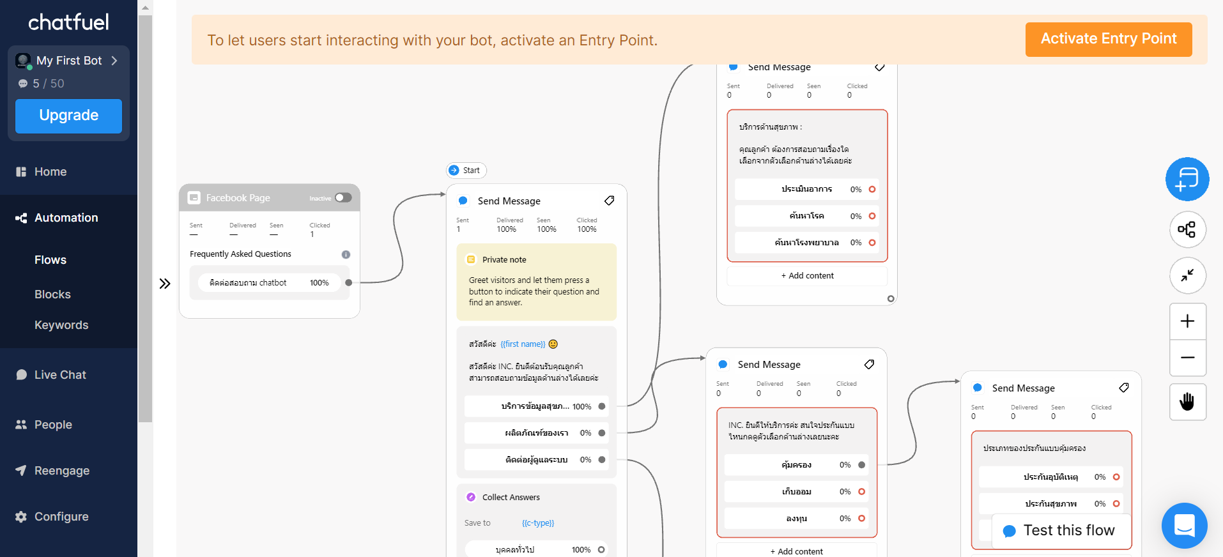
ChatFuel

Slide 12
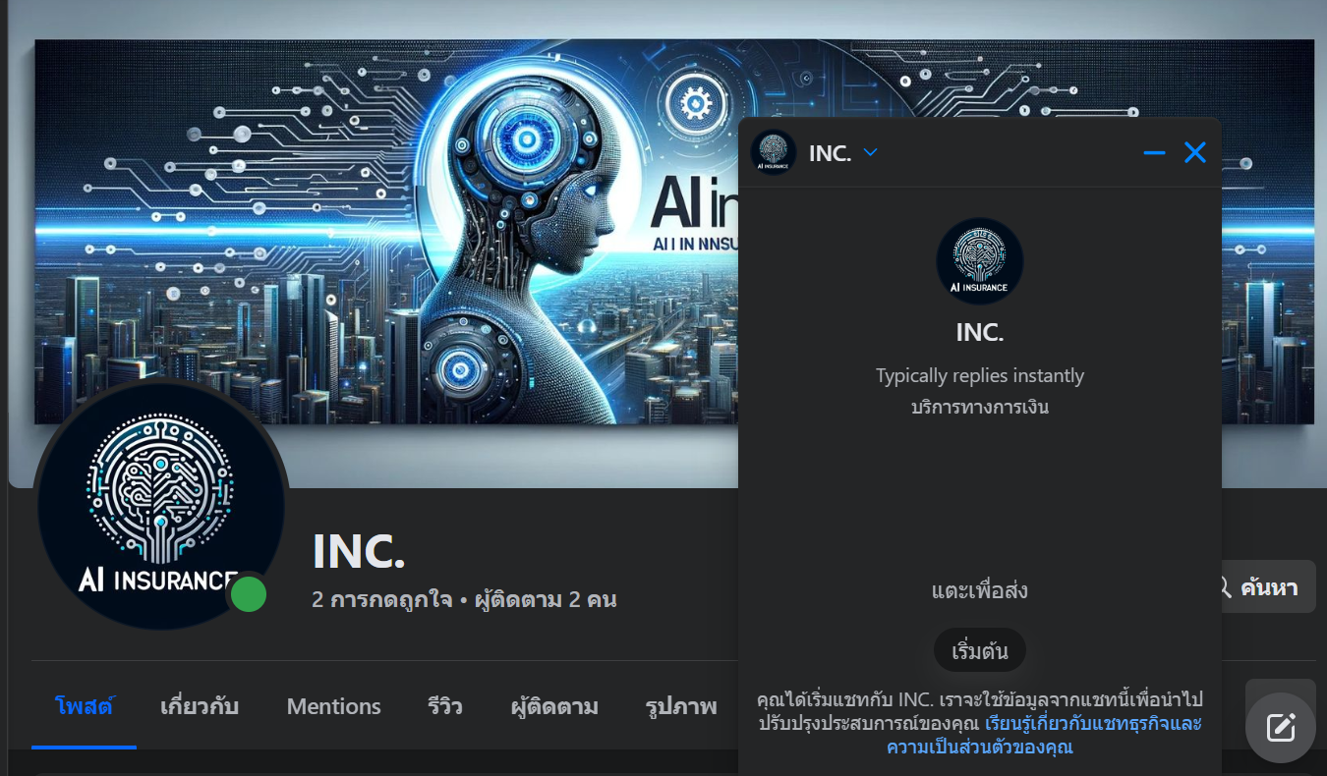
ChatFuel (https://www.facebook.com/profile.php?id=61555203075544)

Slide 13
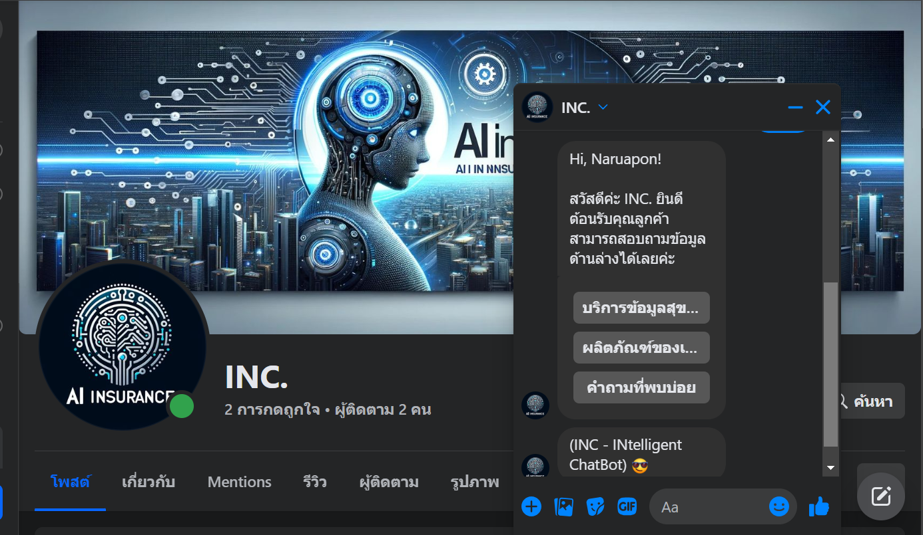
ChatFuel (https://www.facebook.com/profile.php?id=61555203075544)

Slide 14
Wit.ai
เน้นการประมวลผลภาษาธรรมชาติ (NLP) แบบ Open Source
เหมาะสำหรับนักพัฒนาที่ต้องการควบคุมการทำงานของ NLP เอง
ฟีเจอร์:
การเข้าใจภาษาธรรมชาติ (NLP)
การสร้าง Entity
การสร้าง API

Slide 15

Dialogflow
พัฒนาโดย Google เน้นการประมวลผลภาษาธรรมชาติ (NLP)
เหมาะสำหรับการสร้างแชทบอทที่ซับซ้อน เข้าใจภาษาได้หลากหลาย
ฟีเจอร์:
การเข้าใจภาษาธรรมชาติ (NLP)
การสร้าง Entity
การสร้าง Dialog Flow
การเชื่อมต่อกับ Platform ต่างๆ

Slide 16
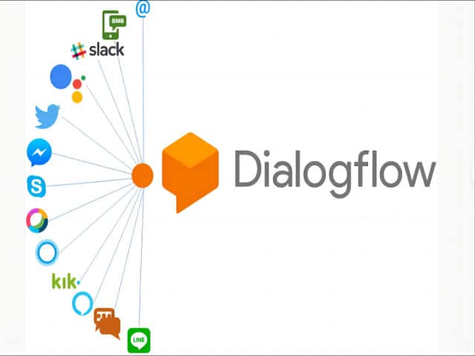

Slide 17
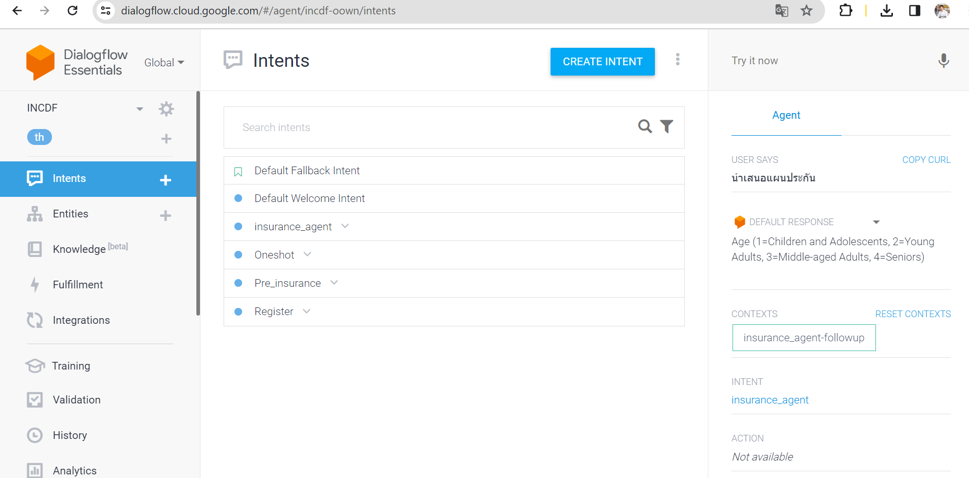
Dialogflow

Slide 18
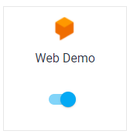
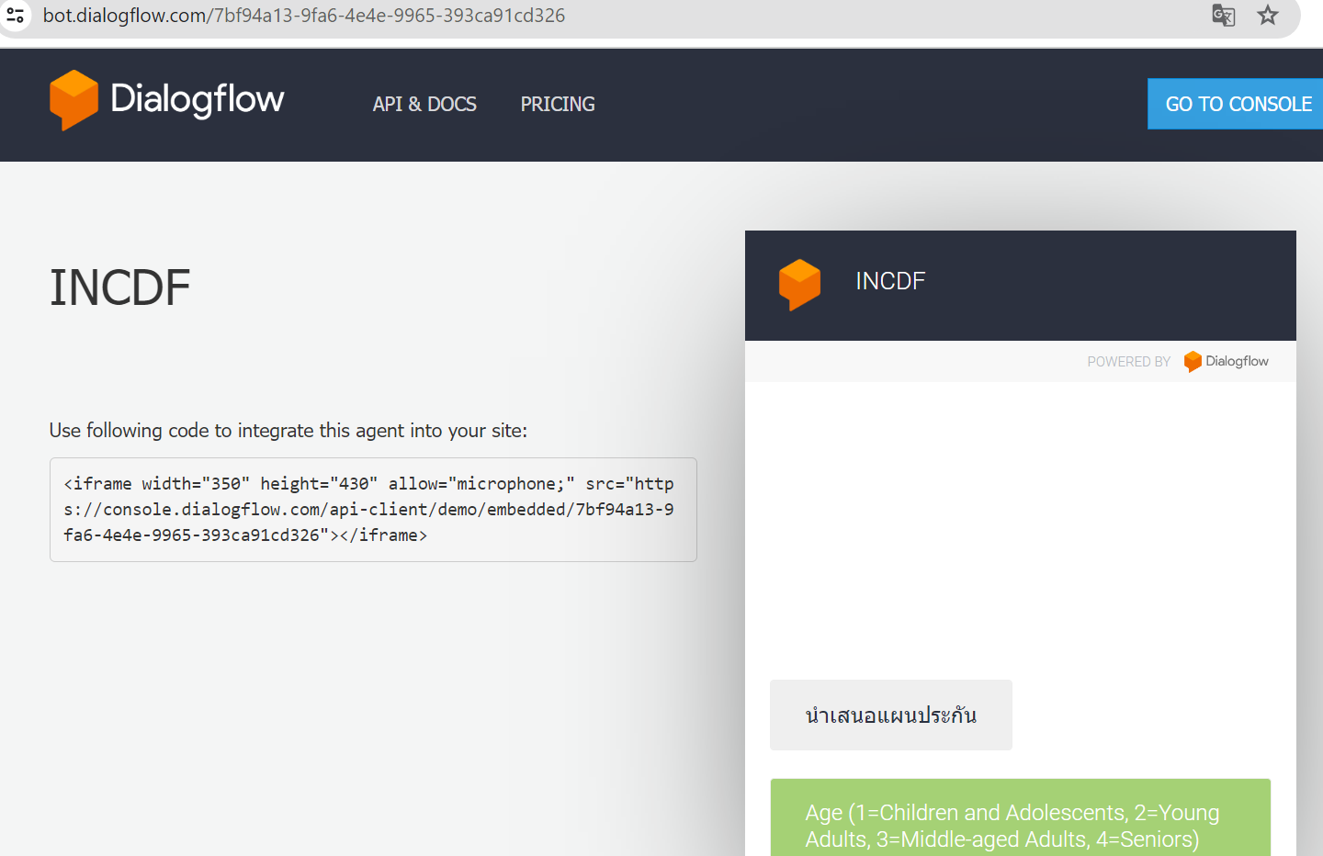
Dialogflow (Web Demo)

Slide 19

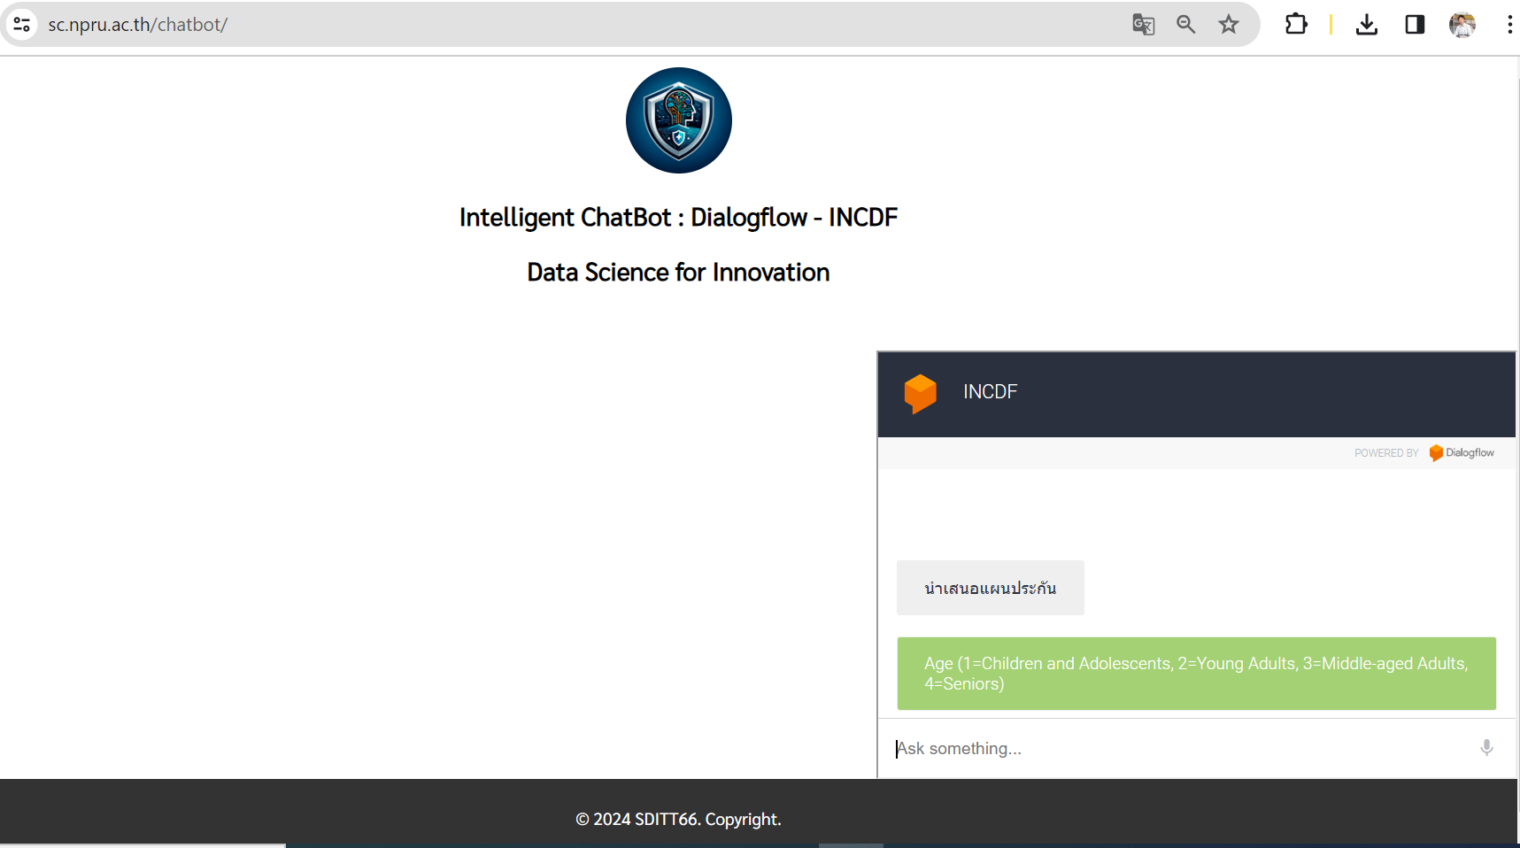
Dialogflow (Web Demo)

Slide 20

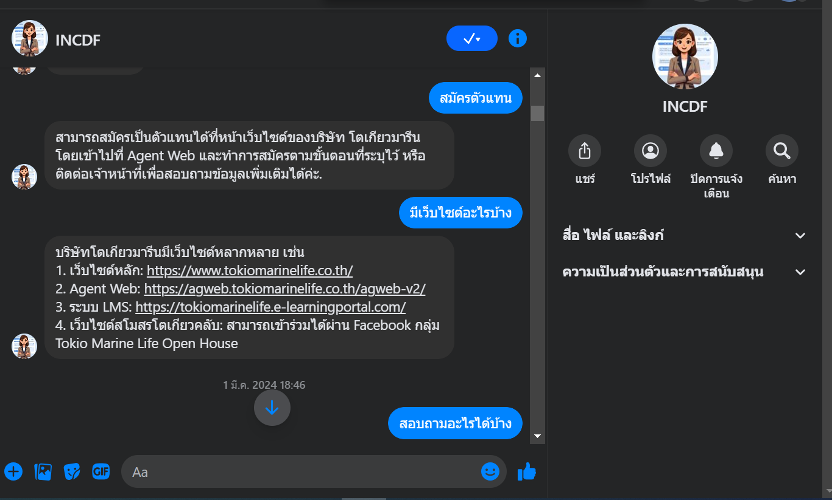
Diaglogflow (Messenger)

Slide 21
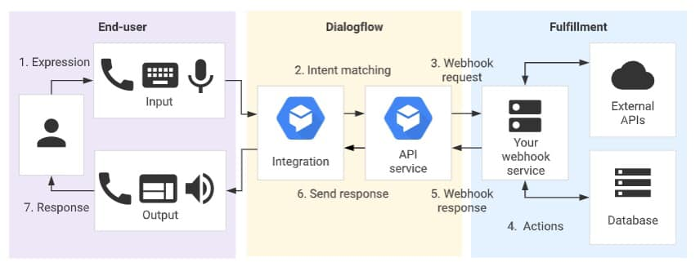
Dialogflow

Slide 22
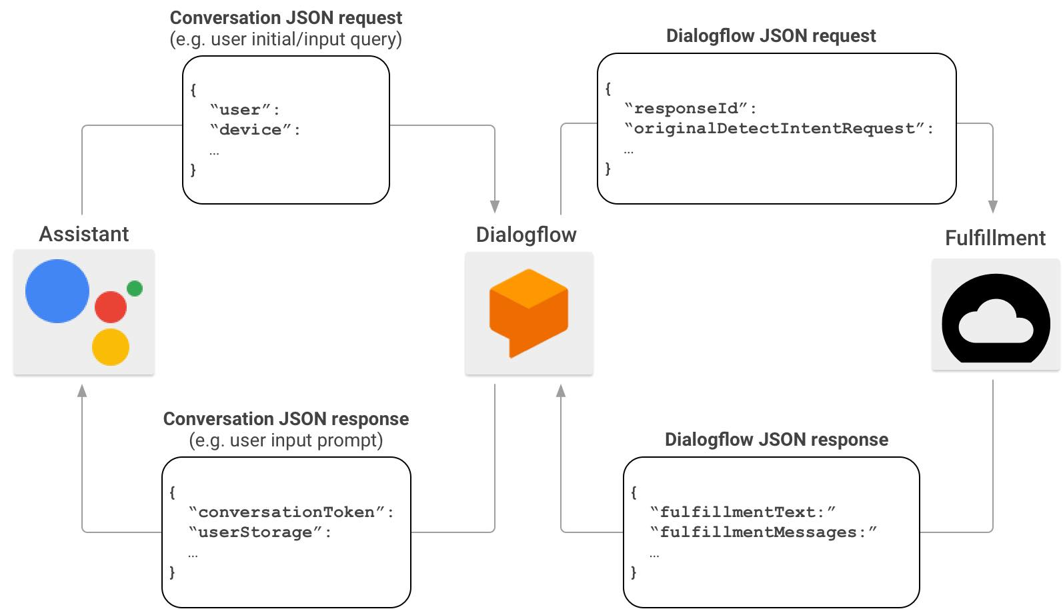

Slide 23
สรุป
Dialogflow: เหมาะสำหรับการสร้างแชทบอทที่ซับซ้อน เข้าใจภาษาได้หลากหลาย
Chatfuel: เหมาะสำหรับผู้เริ่มต้น สร้างแชทบอทแบบง่ายๆ บน Facebook Messenger
Wit.ai: เหมาะสำหรับนักพัฒนา ควบคุมการทำงานของ NLP เองได้

Slide 24
ลองทำแชทบอทง่ายๆด้วย Dialogflow กันเถอะ
https://short.npru.ac.th/bhr
https://dialogflow.cloud.google.com/

Slide 25
Gen AI API
OpenAI API
Gemini API
Claude API

Slide 26
OpenAI API
พัฒนาโดย OpenAI
เน้นการสร้างข้อความ แปลภาษา เขียนเนื้อหาสร้างสรรค์
เหมาะสำหรับงานที่ต้องการความคิดสร้างสรรค์
ประมวลผลภาพ

Slide 27
Gemini API
พัฒนาโดย Google AI
เน้นการประมวลผลภาษาธรรมชาติ (NLP)
เหมาะสำหรับงานที่หลากหลาย เช่น การแปลภาษา การเขียนเนื้อหาสร้างสรรค์ การตอบคำถาม
ประมวลผลภาพ (Gemini Pro Vision)

Slide 28
Claude API
พัฒนาโดย Anthropic AI
เน้นการสนทนาโต้ตอบ
เหมาะสำหรับการสร้างแชทบอท หรือระบบตอบคำถามอัตโนมัติ

Slide 29
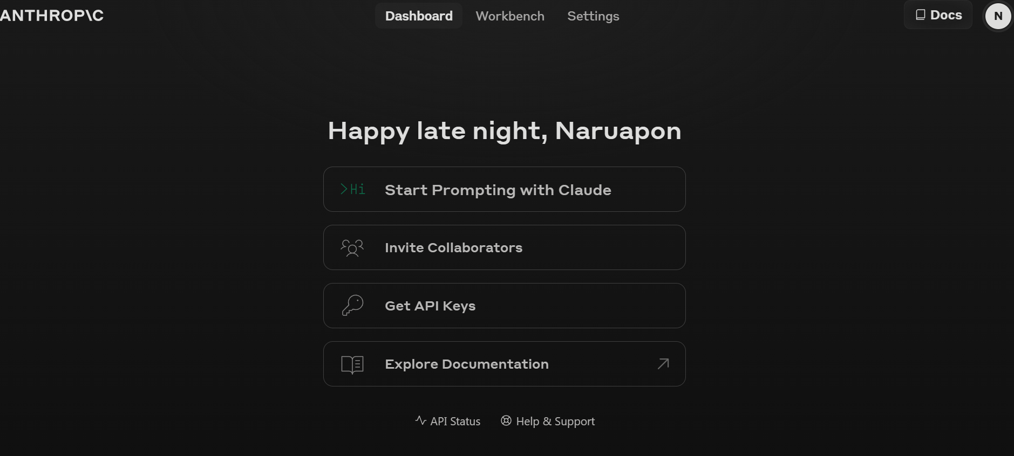
Dashboard Claude API

Slide 30
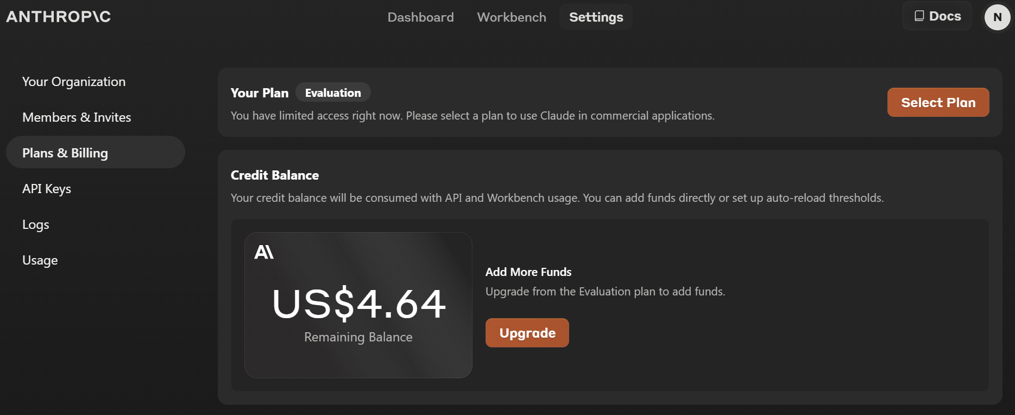
Credit (Free 5$)

Slide 31
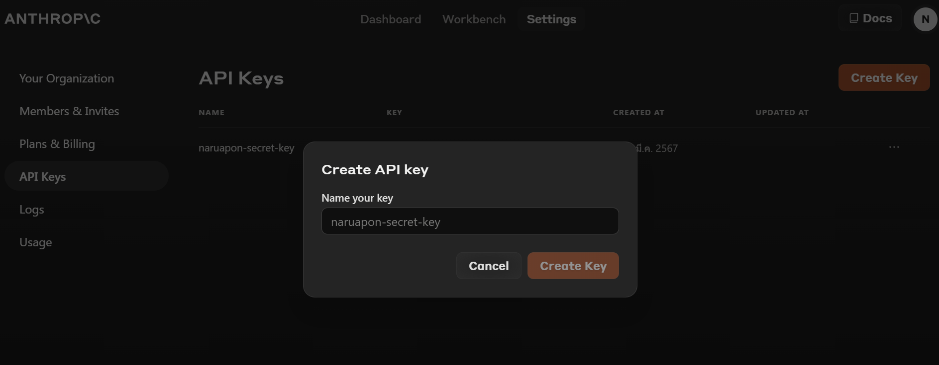
Create API Key

Slide 32
Claude API
https://www.anthropic.com/api
claude-ai-2.php

Slide 33
Response:
Response: Array ( [id] => msg_018YMXV3hhVdmg2hoxM4hSvH [type] => message [role] => assistant [model] => claude-3-opus-20240229 [stop_sequence] => [usage] => Array ( [input_tokens] => 15 [output_tokens] => 212 ) [content] => Array ( [0] => Array ( [type] => text [text] => To solve this problem, we need to follow the order of operations, also known as PEMDAS (Parentheses, Exponents, Multiplication and Division from left to right, Addition and Subtraction from left to right). Given: - Expression: 2 + 6 * 3 Step 1: Identify any operations within parentheses. There are no parentheses in this expression, so we move to the next step. Step 2: Identify any exponents. There are no exponents in this expression, so we move to the next step. Step 3: Perform multiplication and division from left to right. 6 * 3 = 18 Now, the expression becomes: 2 + 18 Step 4: Perform addition and subtraction from left to right. 2 + 18 = 20 Therefore, 2 + 6 * 3 = 20. ) ) [stop_reason] => end_turn )

Slide 34
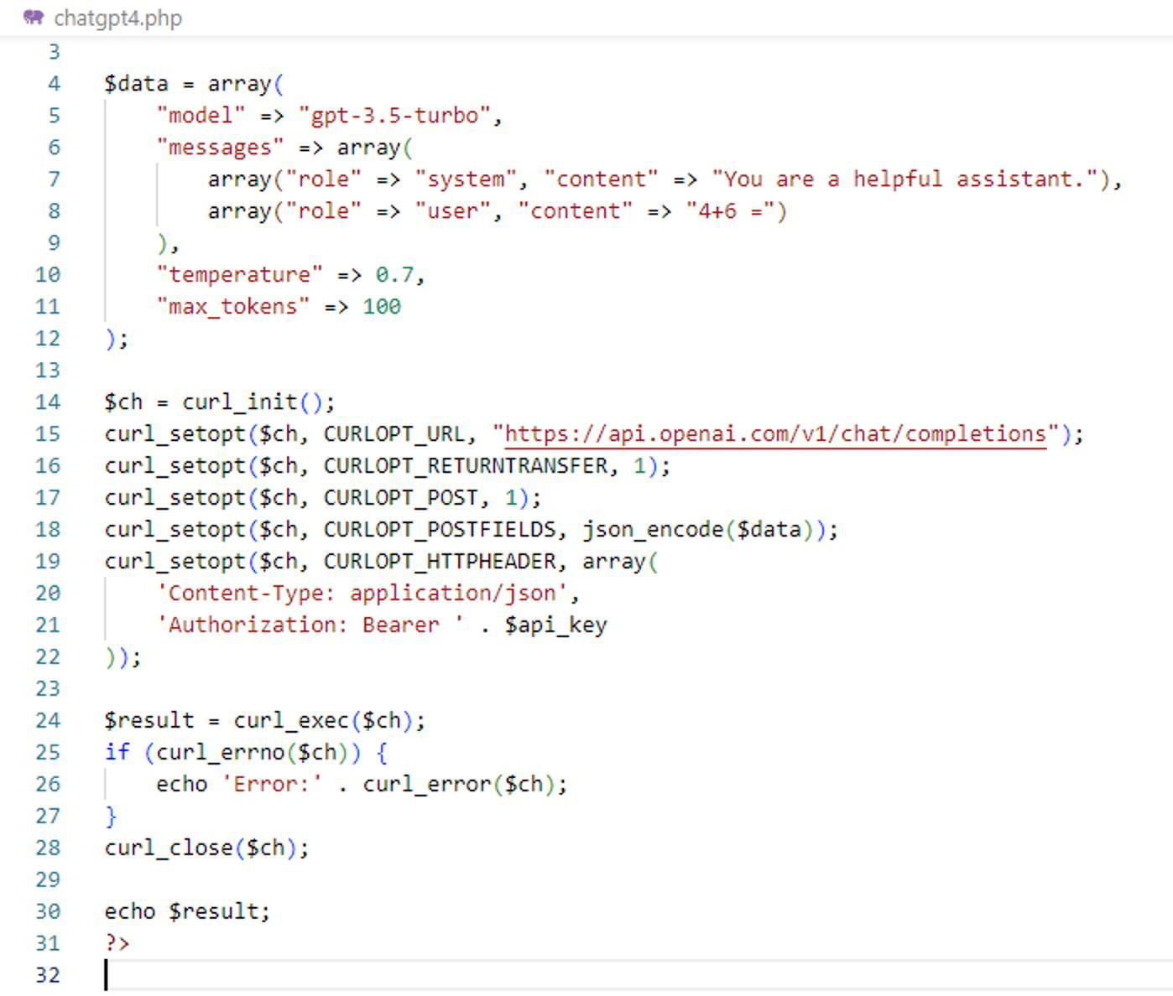
PHP (openai)

Slide 35
Response

Slide 36
ตัวอย่างการเรียกใช้
You are a helpful assistant capable of generating software test cases. The system shall allow users to securely login with a username and password.

Slide 37
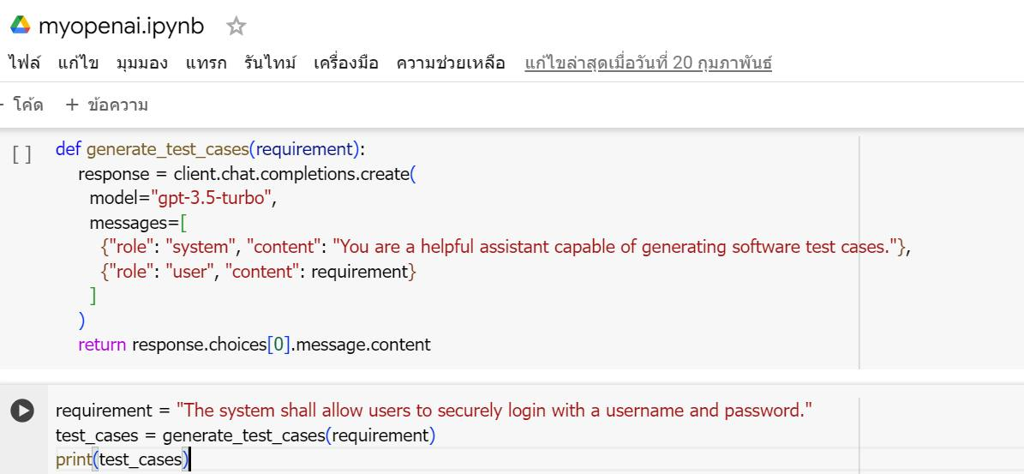
Python (Open API)

Slide 38
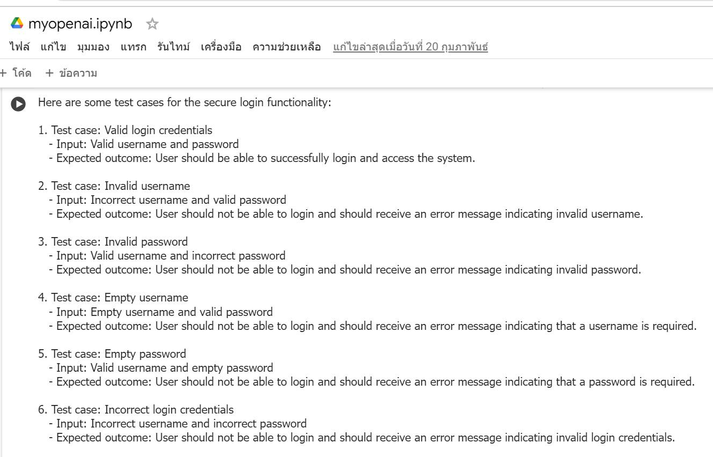
Python (Open API)

Slide 39

Messaging API - LINE Developers

Slide 40

ภาพรวมของระบบ
Request
Webhook
Webhook
Fulfillment
(Web Hook)
Default Intent
Response
Response
Fulfillment Text

Slide 41
Dialogflow

Slide 42
Fulfillment
Connect Generative AI
Open AI API
Gemini API
Fine-tuned Open AI API
Connect Database

Slide 43
Webhook (connect dialogflow)
App Script
PHP
PHP webhook : webhook.php

Slide 44
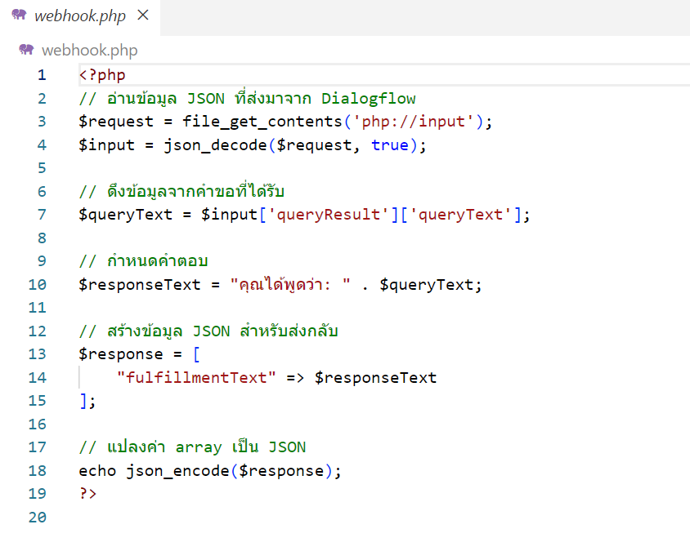

Slide 45
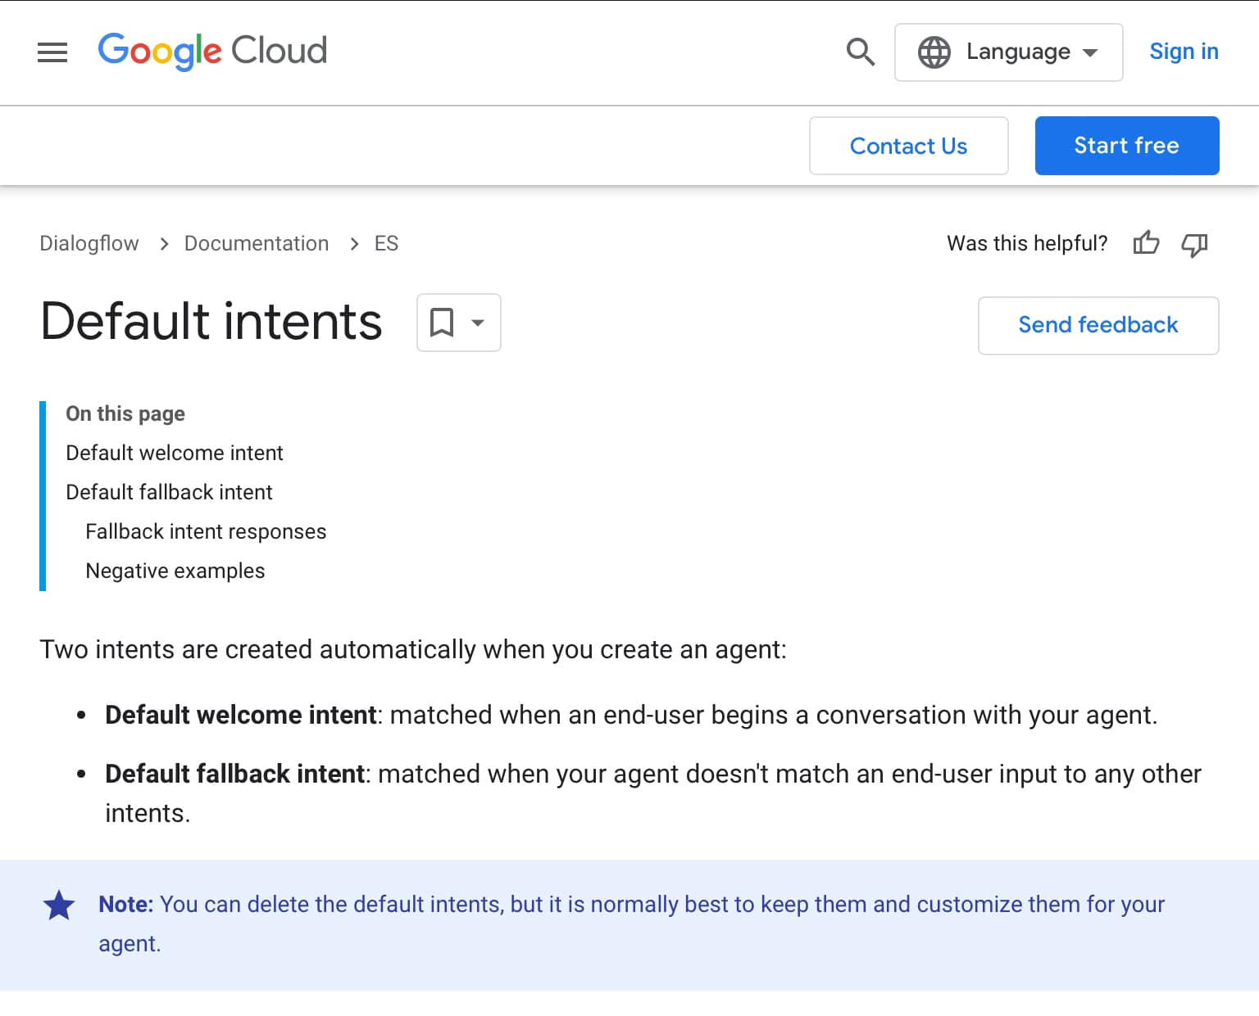
Default fallback intent

Slide 46
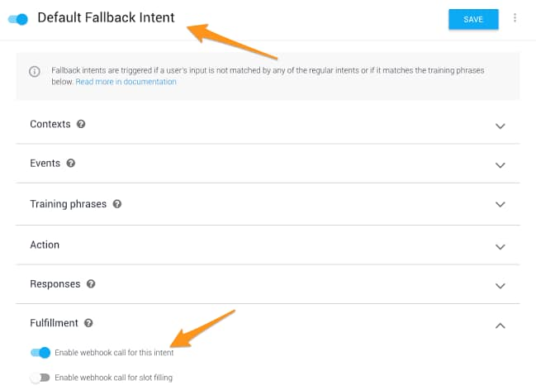
Fullfilment

Slide 47
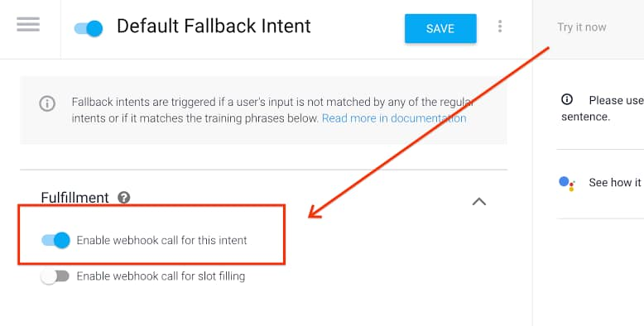
Enable webhook

Slide 48
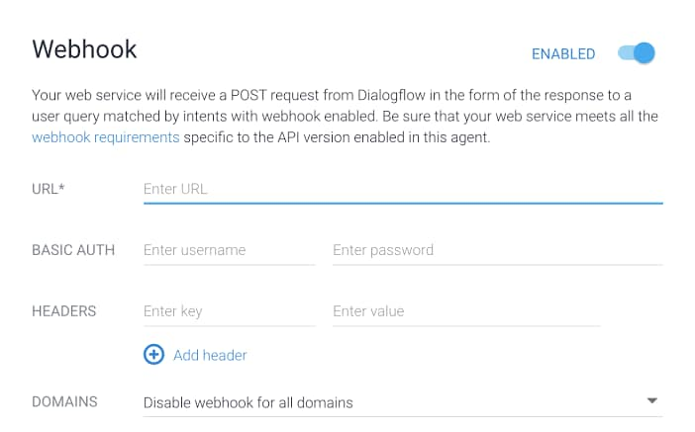
Webhook (URL*)

Slide 49
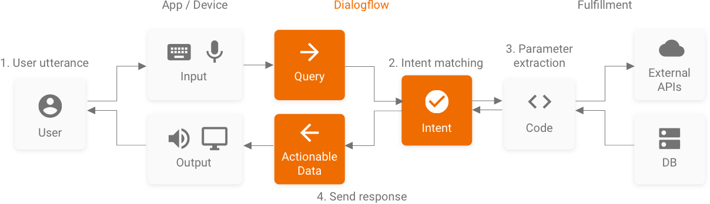
Fulfillment (Diagnostic info) Webhook (code)

Slide 50
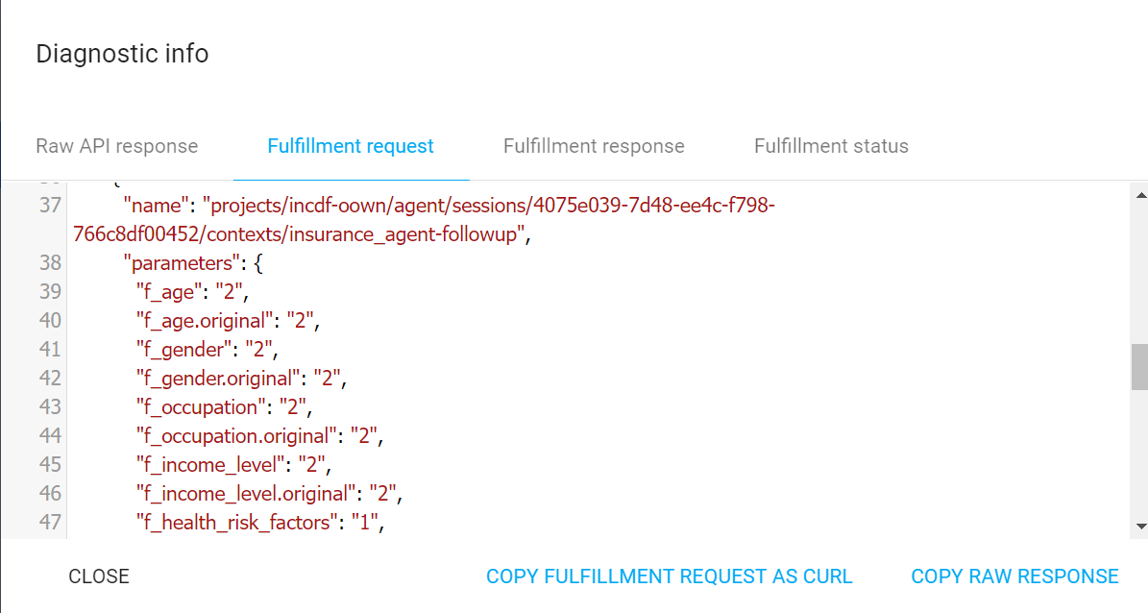
Fulfillment request

Slide 51
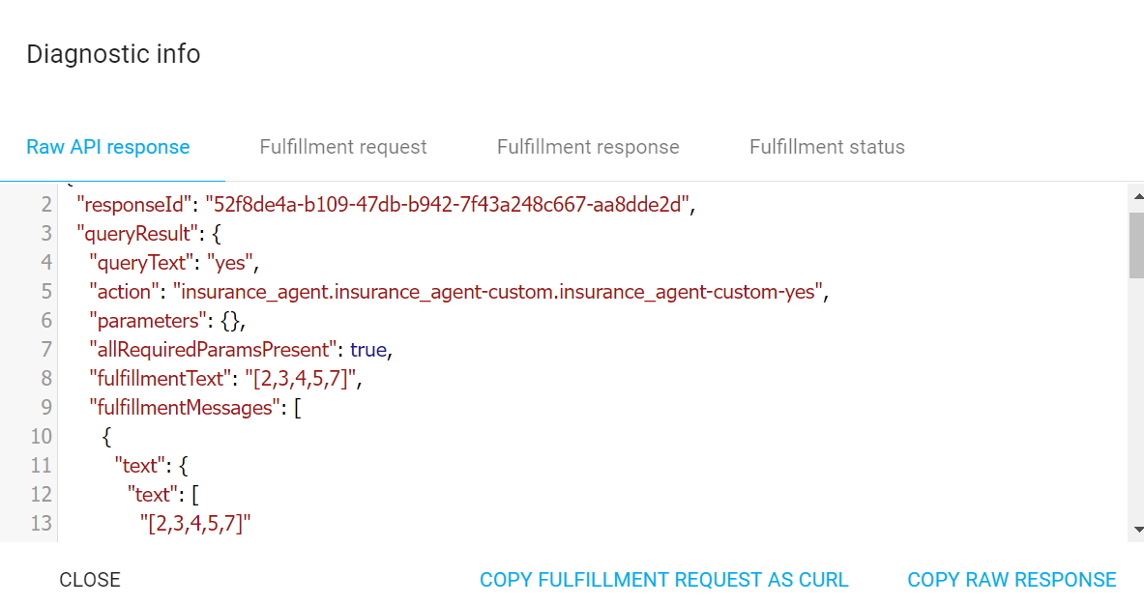
Raw API response – QueryResult

Slide 52
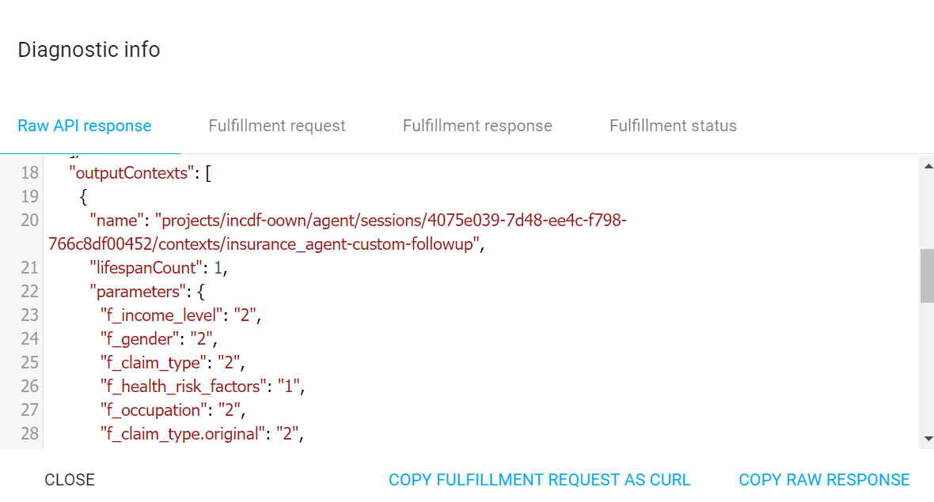
Raw API response - outputContexts

Slide 53
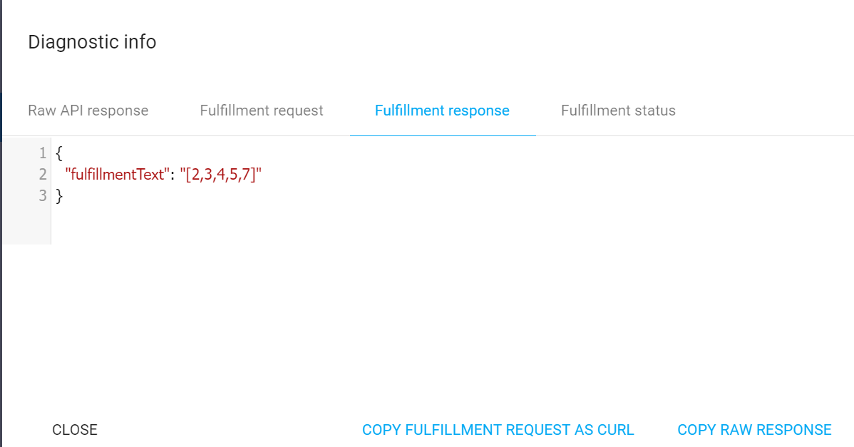
Fulfillment response

Slide 54
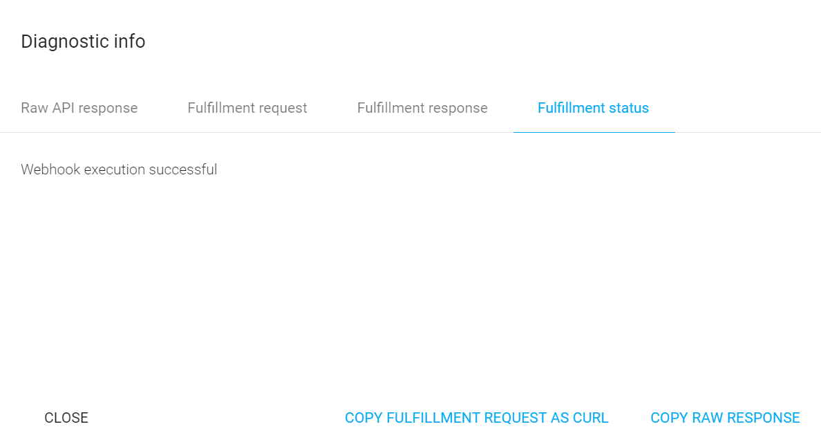
Fulfillment status

Slide 55
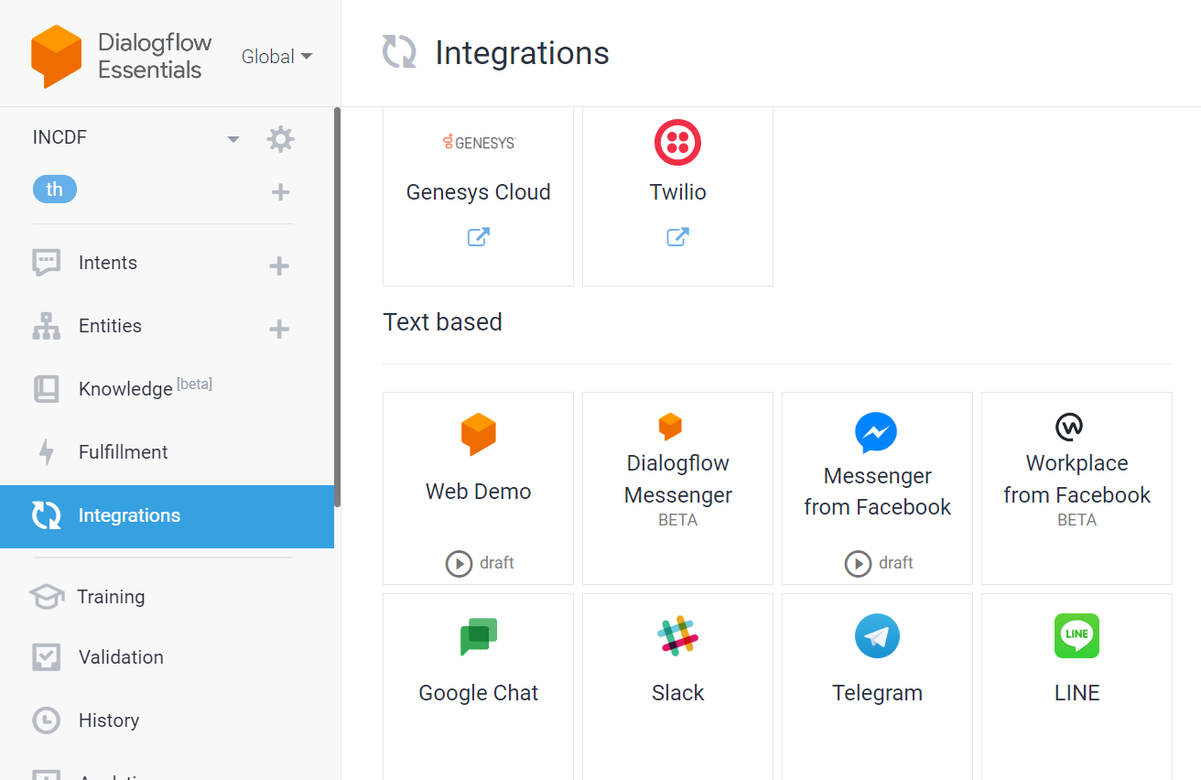
Line Integration

Slide 56
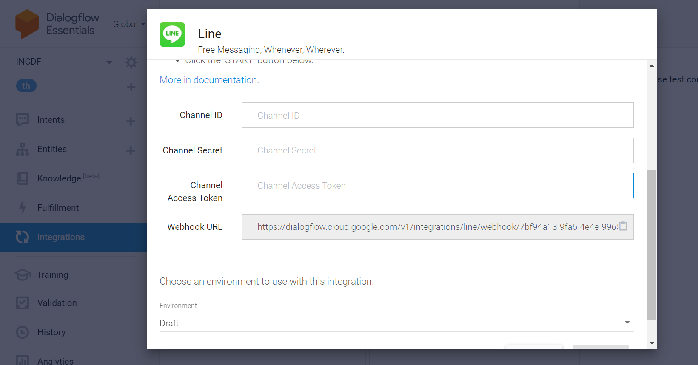
Build an intelligent conversational LINE bot

Slide 57
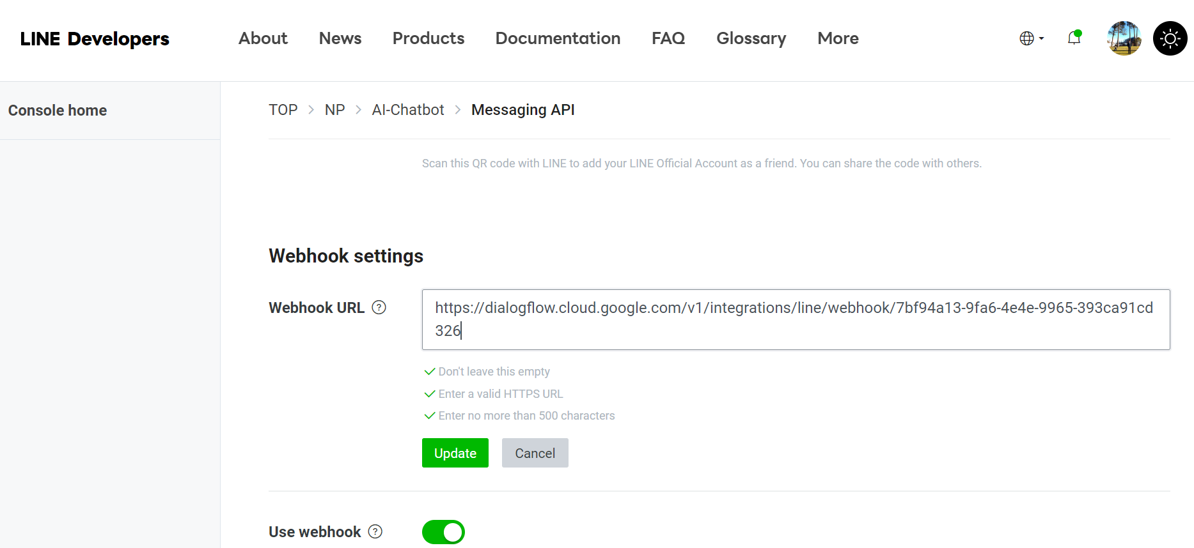
Messaging API settings - Webhook settings

Slide 58
Default Fallback Intent (AI Chatbot)
ข้อดีเมื่อเทียบกับ chatbot ทั่วไป
รองรับคำถามหลายภาษา
การตอบคำถามที่มีความซับซ้อน อ้างอิงจากข้อมูลที่ฝึกสอน
การโต้ตอบที่มีความรวดเร็ว
การโต้ตอบที่เหมือนมนุษย์

Slide 59
Webhook
Gemini API
OpenAI API
Webhook
App Script
PHP
Fine-tuning
gpt-3.5-turbo
ft:gpt-3.5-turbo-0125
ft:gpt-3.5-turbo-1106
ft:gpt-3.5-turbo-0613

Slide 60
Gemini API Webhook
https://ai.google.dev/
Gemini AI API webhook : ghook.php

Slide 61
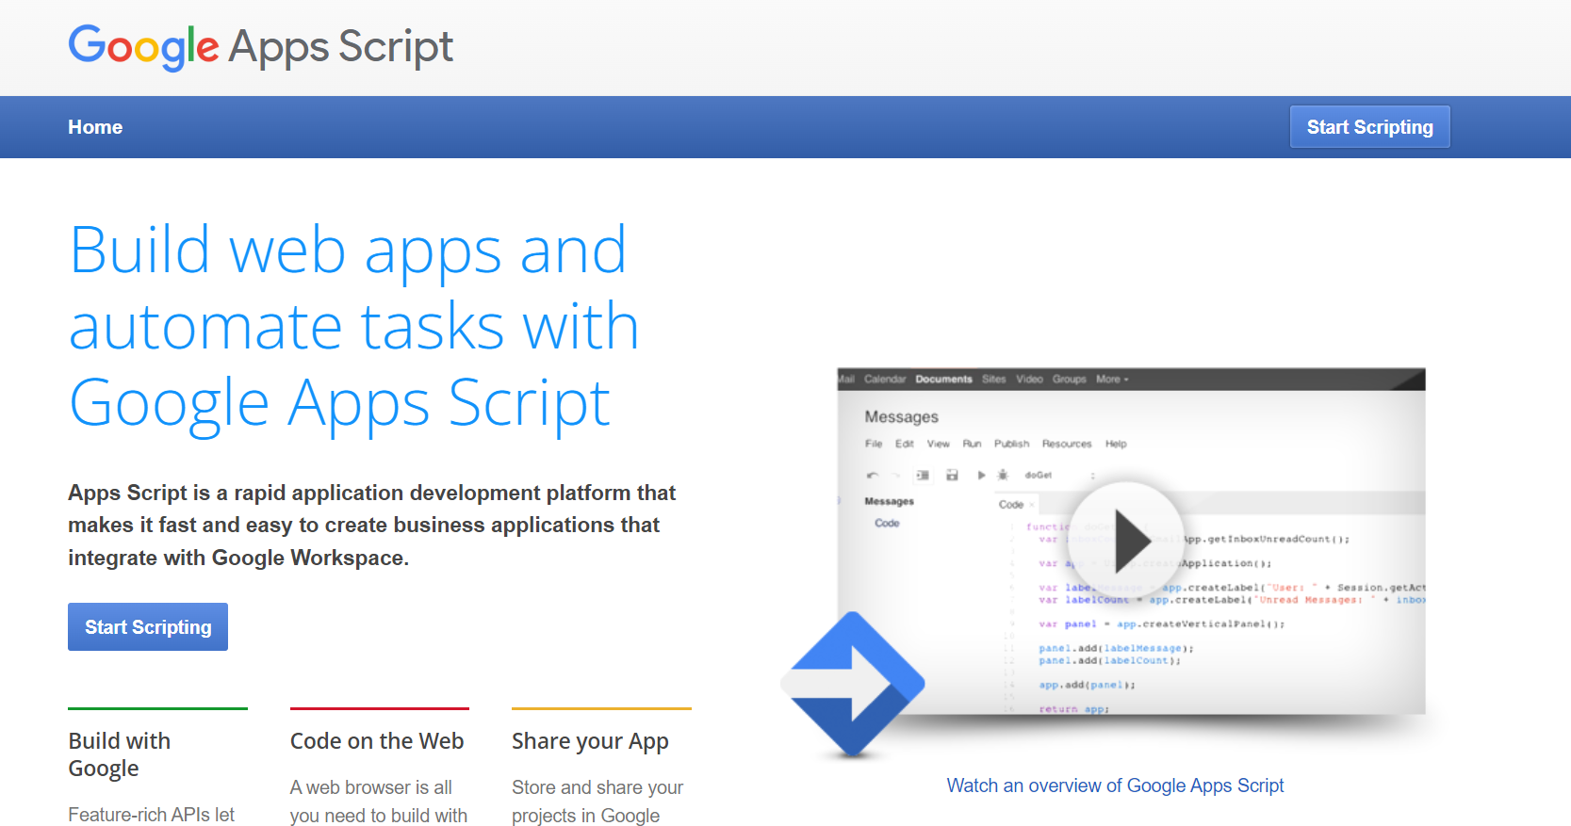
Google Apps Script

Slide 62
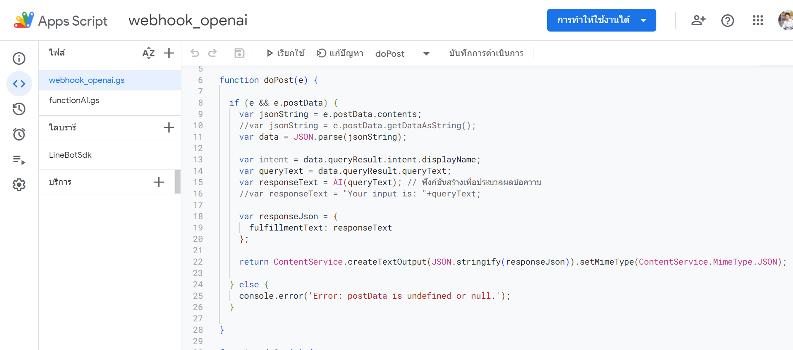
webhook (AppScript)

Slide 63
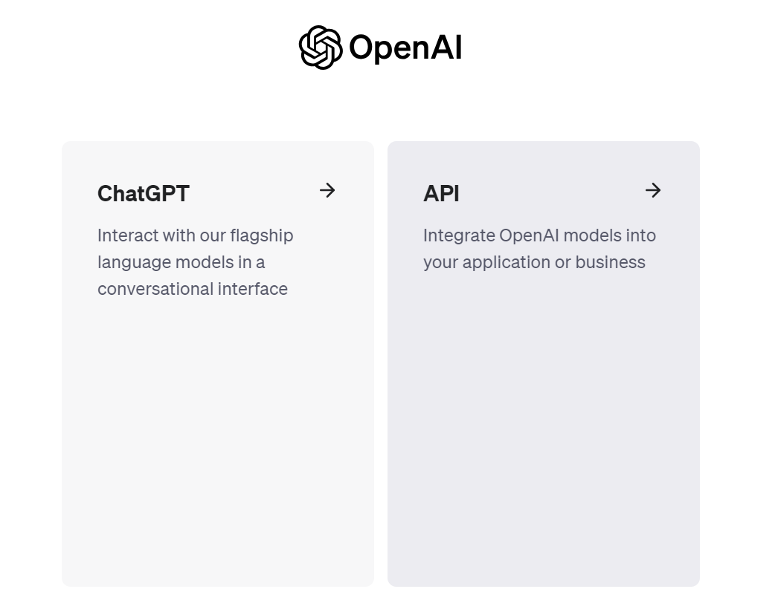
OpenAI API
https://openai.com/blog/openai-api

Slide 64

Fine-tuning OpenAI
GPT-3.5 Turbo 0125 (Update)
GPT-3.5 Turbo 1106
GPT-3.5 Turbo 0613

Slide 65
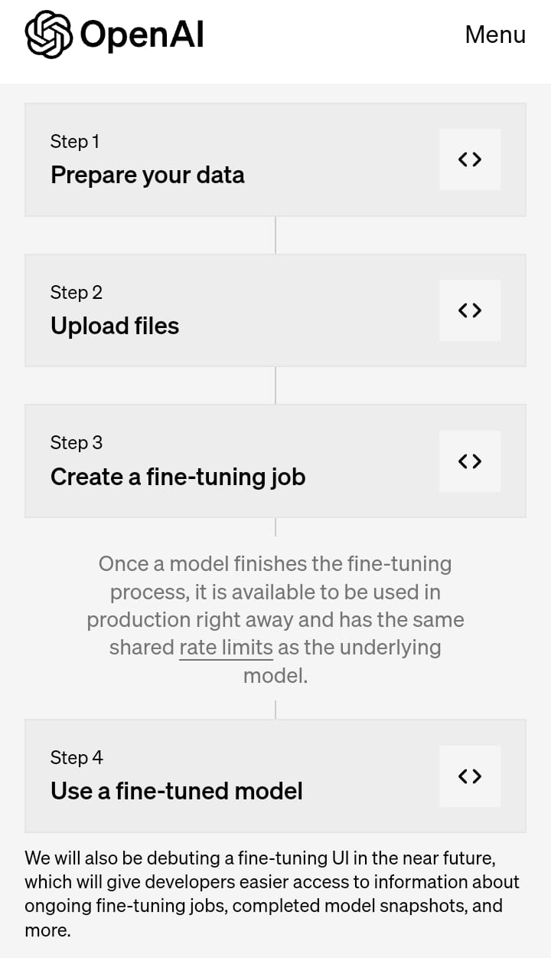
Fine-tuned model

Slide 66
Fine-tuning
Fine-tuning lets you get more out of the models available through the API by providing:
Higher quality results than prompting
Ability to train on more examples than can fit in a prompt
Token savings due to shorter prompts
Lower latency requests

Slide 67
What models can be fine-tuned?
Fine-tuning is currently available for the following models: gpt-3.5-turbo-0125 (recommended), gpt-3.5-turbo-1106, gpt-3.5-turbo-0613, babbage-002, davinci-002, and gpt-4-0613 (experimental)
https://platform.openai.com/docs/guides/fine-tuning

Slide 68
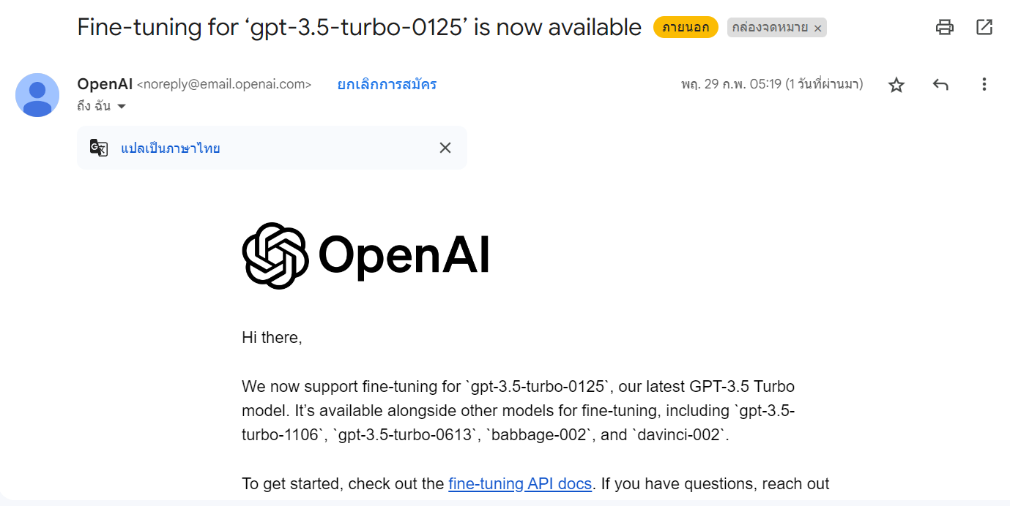
Fine-tuning for ‘gpt-3.5-turbo-0125’ is now available

Slide 69
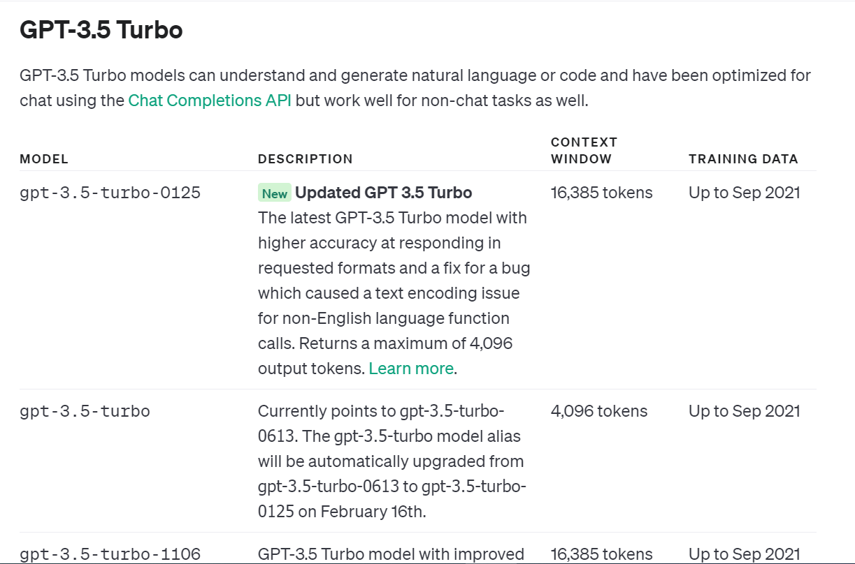
GPT-3.5

Slide 70
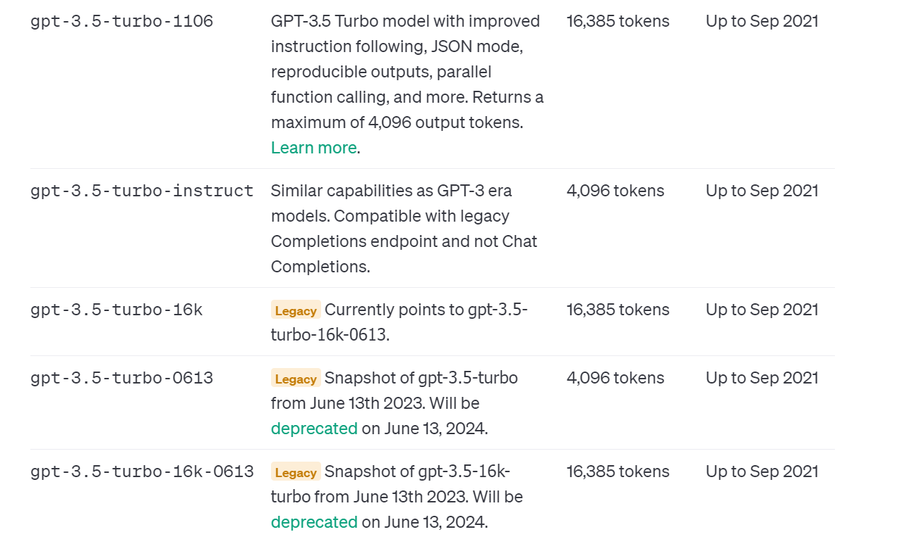
GPT-3.5-turbo-1106, GPT-3.5-turbo-0613

Slide 71
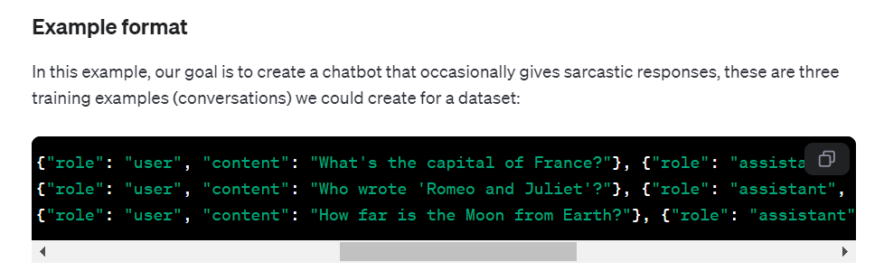
Preparing your dataset - Example format

Slide 72
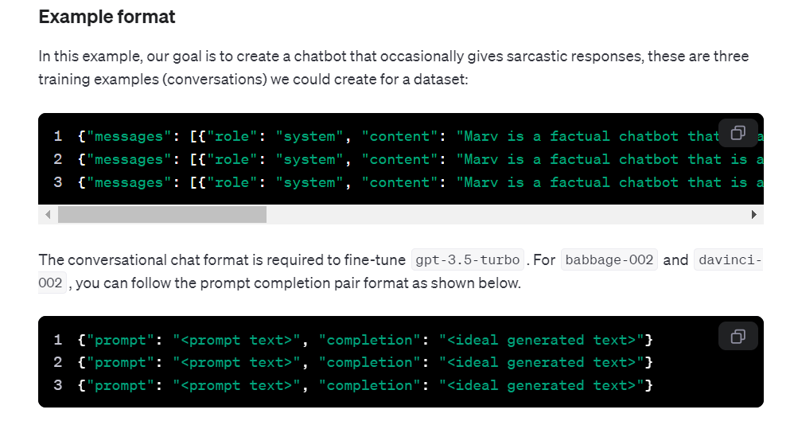
Preparing your dataset - Example format

Slide 73
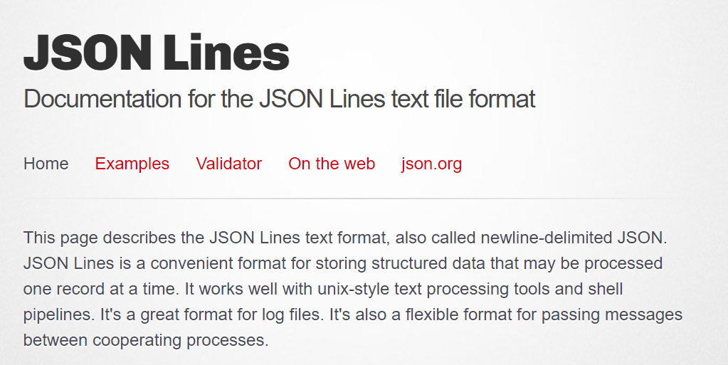
Documentation for the JSON Lines text file format

Slide 74
Examples - Better than CSV
["Name", "Session", "Score", "Completed"]
["Gilbert", "2013", 24, true]
["Alexa", "2013", 29, true]
["May", "2012B", 14, false]
["Deloise", "2012A", 19, true]

Slide 75
Examples - Easy Nested Data
{"name": "Gilbert", "wins": [["straight", "7♣"], ["one pair", "10♥"]]}
{"name": "Alexa", "wins": [["two pair", "4♠"], ["two pair", "9♠"]]}
{"name": "May", "wins": []}
{"name": "Deloise", "wins": [["three of a kind", "5♣"]]}

Slide 76
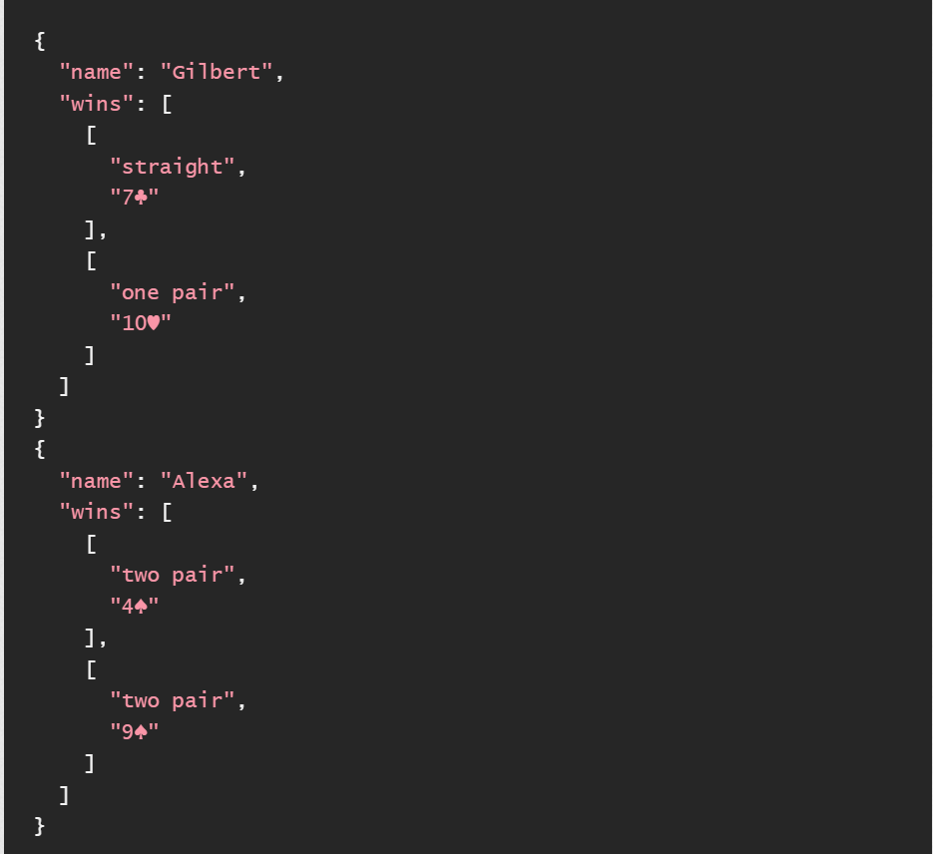
"jq" tool to make viewing large structures easier

Slide 77
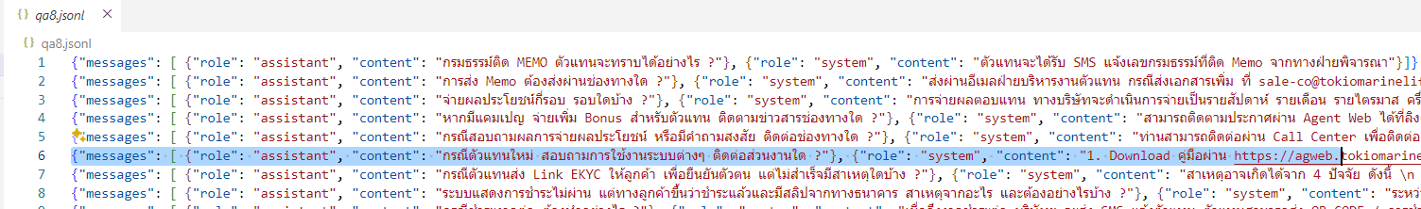
jsonl

Slide 78
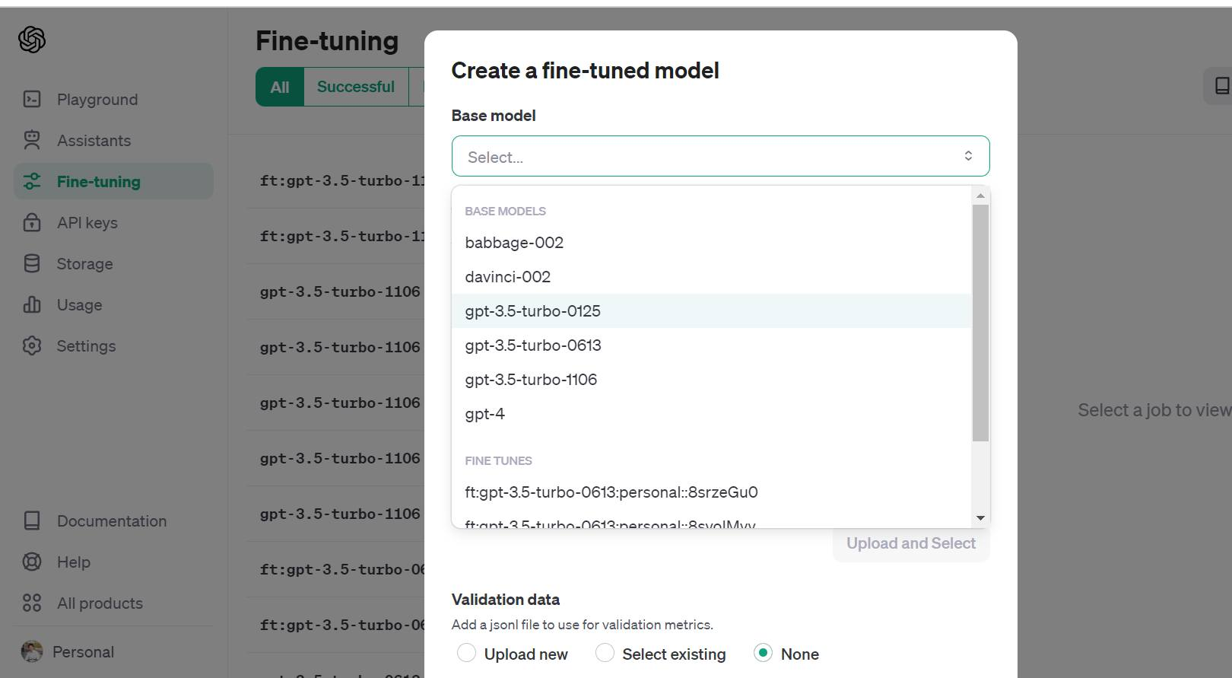
Create a fine-tuned model

Slide 79
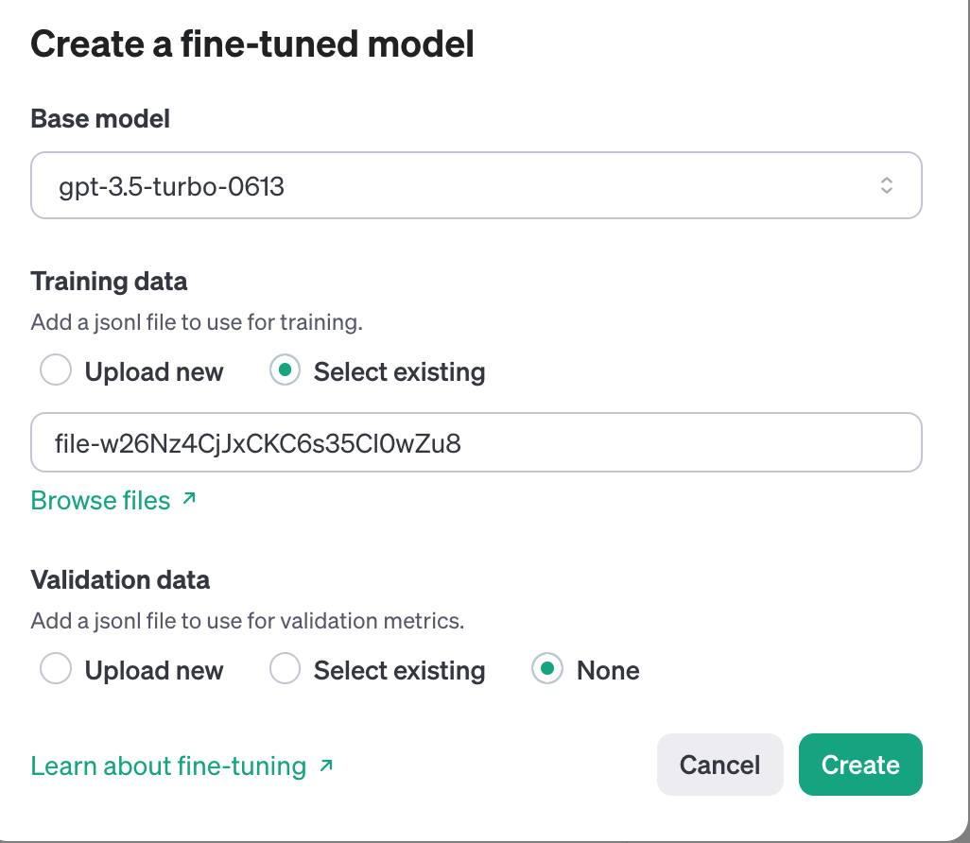
Create

Slide 80
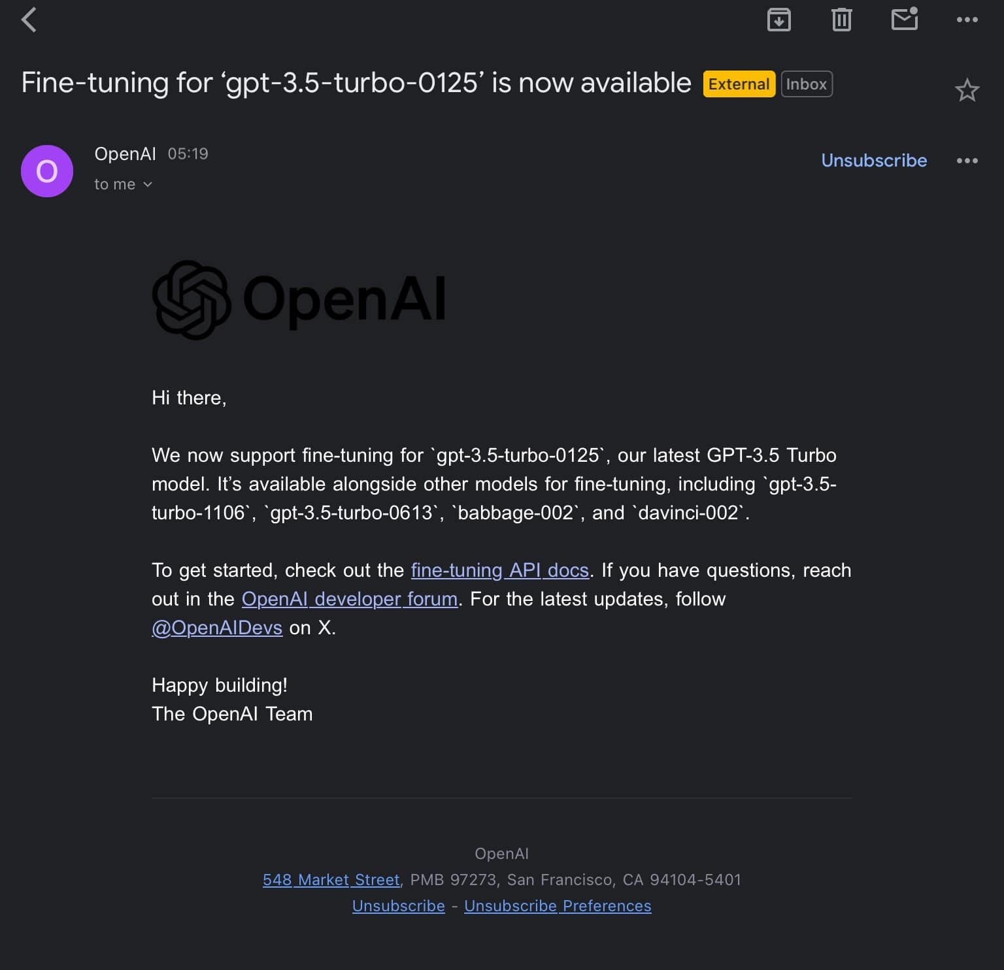
Notify

Slide 81
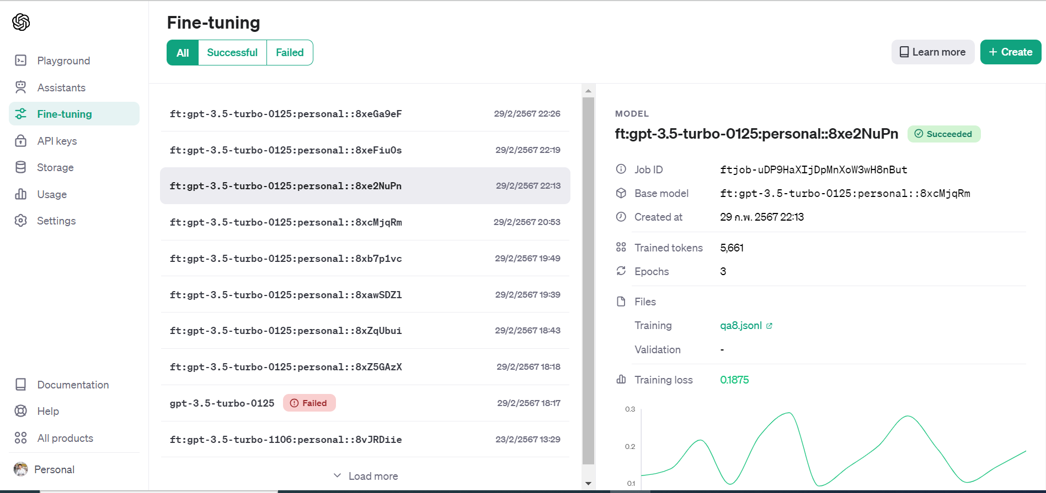
Ft: model gpt3.5 0125

Slide 82
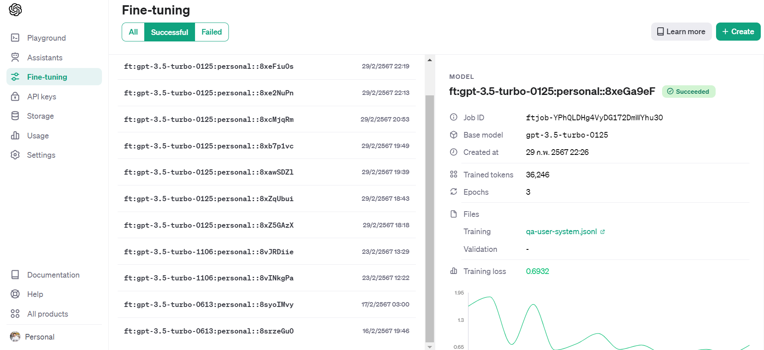
Ft: model gpt3.5 (0163, 1106, 0125)

Slide 83
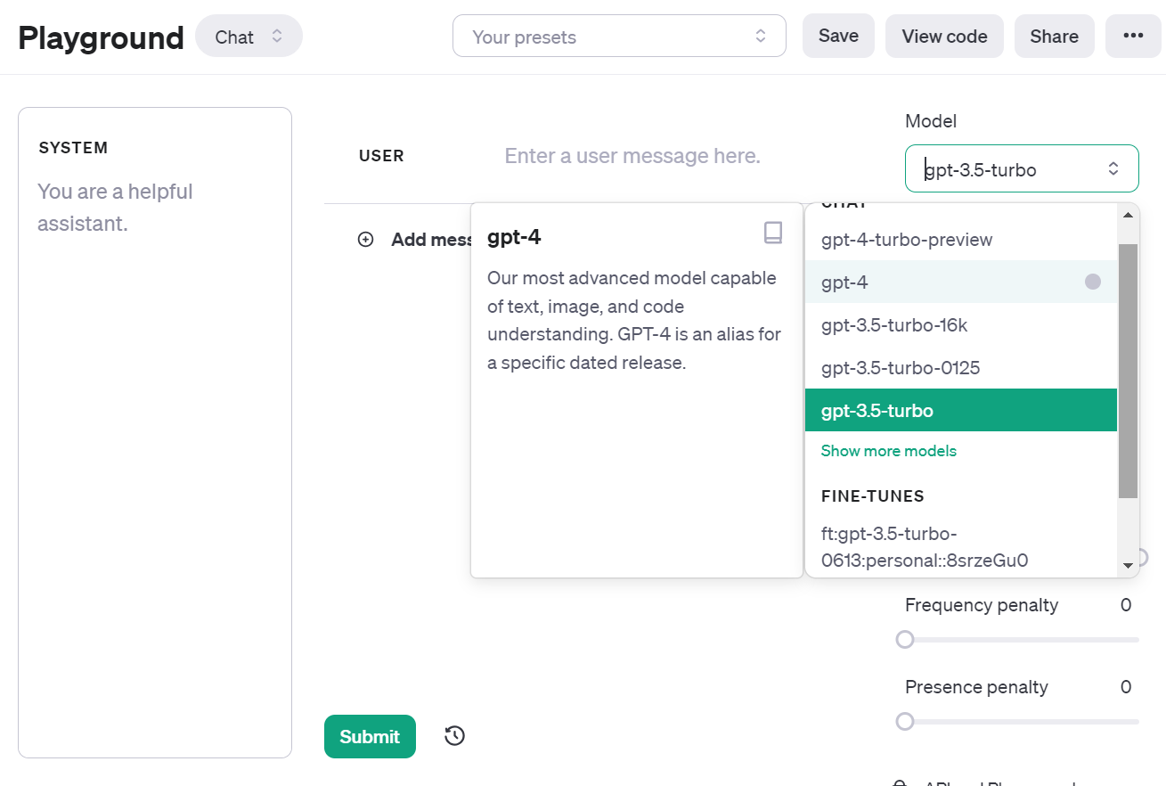
Playground

Slide 84
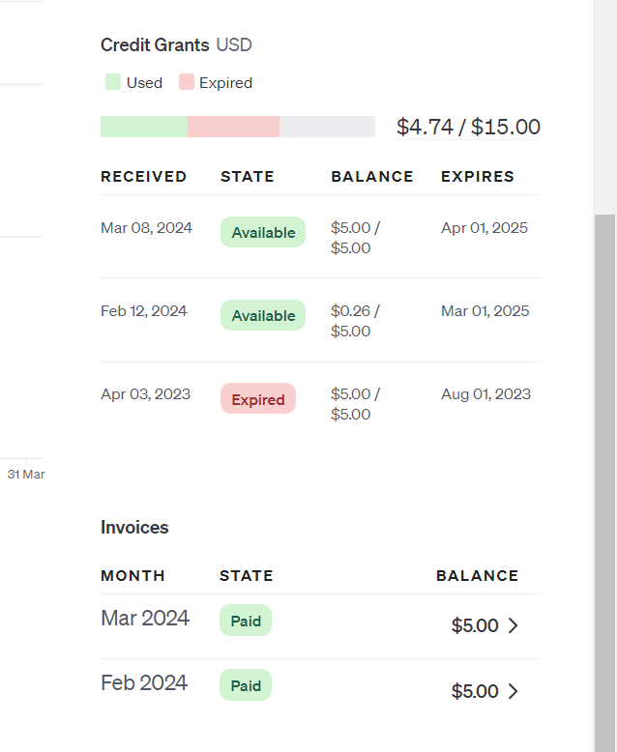

OpenAI API

Slide 85

Usage

Slide 86

Usage

Slide 87
Prepare data for OpenAI API
$data = array(
"model" => ft:gpt-3.5-turbo-0125:personal::8xe2NuPn
"messages" => array(),
"temperature" => 0,
"max_tokens" => 1000
);

Slide 88
พารามิเตอร์ปรับแต่งเพื่อควบคุมการทำงานของโมเดล
การเรียกใช้ API ของ OpenAI เช่น GPT-3 หรือ GPT-4 มีหลายพารามิเตอร์ที่สามารถปรับแต่งได้เพื่อควบคุมการทำงานของโมเดล
Temperature (อุณหภูมิ): ค่านี้ควบคุมความสร้างสรรค์หรือความไม่คาดเดาของการตอบกลับ ค่าต่ำ (เช่น 0) จะทำให้โมเดลให้คำตอบที่มีความแน่นอนและทางการมากขึ้น ในขณะที่ค่าสูง (เช่น 1.0) ทำให้การตอบกลับมีความสร้างสรรค์และไม่คาดเดามากขึ้น
Max Tokens (จำนวนโทเค็นสูงสุด): กำหนดจำนวนโทเค็นสูงสุดที่โมเดลสามารถสร้างได้ในการตอบกลับเดียว หนึ่งโทเค็นไม่จำเป็นต้องเท่ากับหนึ่งคำ อาจจะเป็นส่วนหนึ่งของคำหรือหลายคำต่อโทเค็น
Top P (Top Probability): ค่านี้ใช้ในกลไกการสุ่มที่เรียกว่า "nucleus sampling." โมเดลจะพิจารณาเฉพาะโทเค็นที่รวมกันมีความน่าจะเป็นสูงกว่าค่าที่กำหนด การตั้งค่านี้ช่วยให้การตอบกลับมีความหลากหลายมากขึ้น
Frequency Penalty (โทษความถี่): ลดความน่าจะเป็นของโทเค็นที่โมเดลได้ใช้ไปแล้วในการตอบกลับเดียวกัน การตั้งค่านี้สูงจะทำให้โมเดลพยายามหลีกเลี่ยงการใช้คำหรือวลีซ้ำๆ
Presence Penalty (โทษการปรากฏ): คล้ายกับ frequency penalty แต่โทษนี้มุ่งเน้นไปที่การหลีกเลี่ยงการใช้โทเค็นที่ได้ปรากฏแล้วในการตอบกลับ แม้ว่าจะใช้เพียงครั้งเดียวก็ตาม
Prompt (พรอมต์): ข้อความที่ให้ไปยังโมเดลเพื่อให้ตอบกลับ พรอมต์นี้สามารถเป็นคำถาม คำแนะนำ หรือแม้กระทั่งชิ้นส่วนของโค้ด ขึ้นอยู่กับสิ่งที่ต้องการให้โมเดลทำ

Slide 89
พารามิเตอร์ปรับแต่งเพื่อควบคุมการทำงานของโมเดล
Temperature (อุณหภูมิ): ค่านี้ควบคุมความสร้างสรรค์หรือความไม่คาดเดาของการตอบกลับ ค่าต่ำ (เช่น 0) จะทำให้โมเดลให้คำตอบที่มีความแน่นอนและทางการมากขึ้น ในขณะที่ค่าสูง (เช่น 1.0) ทำให้การตอบกลับมีความสร้างสรรค์และไม่คาดเดามากขึ้น
Max Tokens (จำนวนโทเค็นสูงสุด): กำหนดจำนวนโทเค็นสูงสุดที่โมเดลสามารถสร้างได้ในการตอบกลับเดียว หนึ่งโทเค็นไม่จำเป็นต้องเท่ากับหนึ่งคำ อาจจะเป็นส่วนหนึ่งของคำหรือหลายคำต่อโทเค็น

Slide 90
sendRequest
$ch = curl_init();
curl_setopt($ch, CURLOPT_URL, "https://api.openai.com/v1/chat/completions");
curl_setopt($ch, CURLOPT_RETURNTRANSFER, 1);
curl_setopt($ch, CURLOPT_POST, 1);
curl_setopt($ch, CURLOPT_POSTFIELDS, json_encode($data));
curl_setopt($ch, CURLOPT_HTTPHEADER, array(
'Content-Type: application/json',
'Authorization: Bearer ' . $api_key
));

Slide 91
Prepare data for OpenAI API
"model" => "ft:gpt-3.5-turbo-0125:personal::8xcMjqRm",
"temperature" => 0,
"max_tokens" => 1000

Slide 92
Prepare data for OpenAI API
array("role" => "system", "content" => "You are an intelligent agent expert."),
array("role" => "user", "content" => $queryText)

Slide 93
Prepare data for OpenAI API
array("role" => "system", "content" => "You are an intelligent agent expert."),
array("role" => "assistant", "content" => "ค่าใช้จ่ายในการสอบ IC License เท่าไหร่ ?"),
array("role" => "system", "content" => "ค่าสมัครสอบเพื่อขอใบอนุญาตตัวแทนครั้งละ 1200 บาท"),
array("role" => "user", "content" => $queryText)

Slide 94

Prepare data for OpenAI API

Slide 95
GPT4

Slide 96

Request Access

Slide 97

Request Access

Slide 98

Request Access

Slide 99

GPT-4

Slide 100

GPT-4

Slide 101
ทดลองเชื่อมต่อกับ facebook messenger (Q/A) + Dialogflow +
OpenAI API (GPT-3.5-turbo-1106 model fine-tuned)

Slide 102

Q/A Messenger

Slide 103

Q/A Messenger

Slide 104

Q/A

Slide 105

NLP

Slide 106
Open AI API Webhook
https://openai.com/blog/openai-api
Query
Open AI API webhook 3.5 model : webhook1.php
Train (in code)
Open AI API webhook ft3.5 model : webhook2.php

Slide 107
Open AI API Webhook
Train (in code) – Refactor Code (OOP)
Open AI API webhook ft3.5 model refactor code : webhook2upre.php
Train (in database) – Refactor Code (OOP)
Open AI API webhook ft3.5 model connect db : webhook3upre.php

Slide 108

Webhook ($queryText)

Slide 109

Dialogflow (Test)

Slide 110

Web Demo (Integration)

Slide 111


Slide 112
คำถาม
นฤพลมีภูมิลำเนาที่ไหน
นฤพลมีชื่อเล่นว่าอะไร
นฤพล อายุเท่าไหร่ถ้าปีนี้ พ.ศ.2567

Slide 113

LINE Developer

Slide 114


AI ChatBot

Slide 115



Slide 116

Integrations

Slide 117

Dialogflow

Slide 118

Meta for Developers - Facebook

Slide 119

App

Slide 120

Dashboard

Slide 121

กำหนดค่า webhooks

Slide 122

Access Token

Slide 123

ข้อมูลพื้นฐานของ App

Slide 124

Facebook

Slide 125

Android (Kotlin - (Gemini API))

Slide 126

Flutter (Gemini API)

